Slide 1
Les masses
Mathématiques – Grandeurs et mesures
⇨ Comment manipuler les unités de masse ?

Slide 2
Nous continuons à travailler sur une grandeur : la masse.
Quelqu’un se souvient-il de ce qu’est la masse d’un objet ?
La masse, c’est
le poids d’un objet.

Slide 3
Jusqu’à présent, nous avons vu :
- ce qu’est la masse d’un objet ;
- quelles sont les unités (et ce qu’elles représentent) ;
- quels sont les rapports qu’on doit connaitre (car ils permettent de faire des conversions de tête) ;
- comment utiliser le tableau de conversion.

Slide 4
Il ne faut pas oublier que dans la vie de tous les jours (et même à l’école), quand on rencontre des masses, c’est dans une situation définie !
On a parfois besoin de :
classer
additionner
comparer
soustraire
ranger
répartir
comparer

Slide 5
Il ne faut pas oublier que dans la vie de tous les jours (et même à l’école), quand on rencontre des masses, c’est dans une situation définie !
Quel que soit le travail à faire, quand on a plusieurs mesures à traiter ensemble, avant de pouvoir le faire, il faut
qu’elles soient dans la même unité !

Slide 6
Voyons quelques exemples.
Compare les masses suivantes.
37 kg 3 500 g
37 000 g 3 500 g
>
Pour pouvoir les comparer, il faut que les deux masses aient la même unité.
Avant de les comparer, il faut donc en convertir une des deux : par exemple, convertir 37 kg en g.
On peut maintenant les comparer.

Slide 7
Voyons quelques exemples.
Compare les masses suivantes.
37 kg 3 500 g
37 000 g 3 500 g
>
58 hg 6,5 kg
58 hg 65 hg
<

Slide 8
Voyons quelques exemples.
Range les masses suivantes dans l’ordre croissant.
451 dag / 38,9 hg / 4 080 g / 39 520 dg
4 510 g / 3 890 g / 4 080 g / 3 952 g
3 890 g < 3 952 g < 4 080 g < 4 510 g
Pour pouvoir les ranger, il faut que toutes les masses aient la même unité.
On va, par exemple, tout convertir en grammes.
On peut maintenant les ranger.

Slide 9
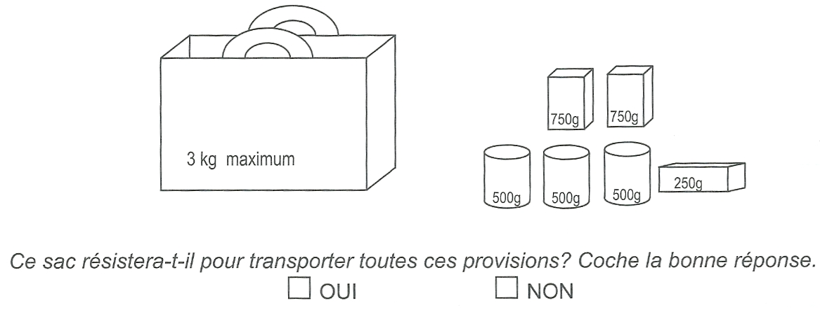
Voyons quelques exemples.
Résous le problème suivant.
Il faut :
- additionner les masses des objets ;
750 g + 750 g + 500 g + 500 g + 500 g + 250 g = 3 250 g
- convertir le résultat en kg, pour pouvoir le comparer avec ce qui est écrit sur le sac.
3 250 g = 3,250 kg

Slide 10
En résumé, pour pouvoir manipuler plusieurs masses dans une même situation, il faut qu’elles soient toutes dans la même unité.
Maintenant, au travail !

